Slide 1

Sistemas nacionales de cuidados de largo plazo: Experiencias regionales
Dra. Sandra Huenchuan
CEPAL, Naciones Unidas

Slide 2
Cuidados de Largo Plazo
Incluyen toda una variedad de servicios (médicos o de otro tipo) que ayudan a satisfacer las necesidades tanto médicas como no médicas de las personas que padecen una enfermedad crónica o una discapacidad y no puedan cuidar de sí mismas durante largos períodos (Relator Derecho a la Salud, 2010)
Amplia gama de servicios para las personas que dependen de la ayuda en las actividades de la vida diaria, debido a incapacidades físicas o mentales de carácter crónico (OCDE, 2011)
Gama de servicios sociales y de salud para personas que dependen de la ayuda de otros para el desarrollo de sus actividades diarias durante un período prolongado de tiempo. Estos incluyen las actividades de la vida diaria, y las actividades instrumentales de la vida diaria (OIT, 2016)

Slide 3
Algunas tensiones
La Convención Interamericana sobre la Protección de los Derechos Humanos de las Personas Mayores (2015) no entrega una definición de CLP, pero si de las personas que lo reciben: “Persona mayor que recibe servicios de cuidado a largo plazo”: Aquella que reside temporal o permanentemente en un establecimiento regulado sea público, privado o mixto, en el que recibe servicios socio-sanitarios integrales de calidad, incluidas las residencias de larga estadía, que brindan estos servicios de atención por tiempo prolongado a la persona mayor, con dependencia moderada o severa que no pueda recibir cuidados en su domicilio.
Los CLP se diferencian fundamentalmente de los cuidados intensivos y de las intervenciones sanitarias tradicionales en que no tienen la finalidad de curar o sanar una enfermedad, sino atender en caso de dependencia. Sin embargo, la interrelación entre los sistemas es imprescindible

Slide 4
CEPAL: componentes de un sistema de cuidados de largo plazo
Ayudar a los/as cuidadores/as a combinar las tareas de cuidado con el trabajo remunerado
Mejorar el bienestar físico y mental de los/as cuidadores/as
Reconocer a los/as cuidadores/as y garantizar sus derechos
Desarrollar servicios sociales para el fortalecimiento de la autonomía de las personas mayores
El cuidado de largo plazo se refiere la acción social dirigida a garantizar la interacción social de las personas que carecen o han perdido la autonomía personal, y que necesitan ayuda de otros para realizar los actos esenciales de la vida diaria
Construir sobre los programas existentes para responder a las necesidades de cuidado

Slide 5
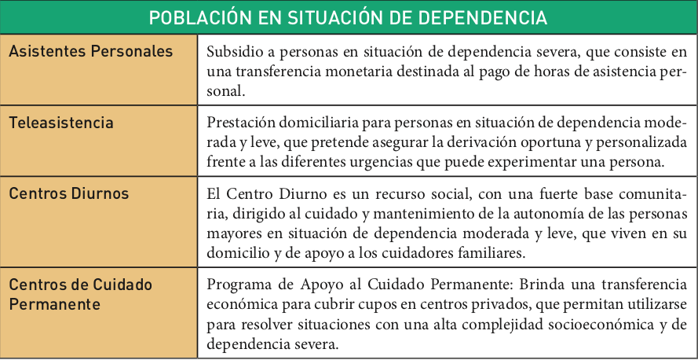
Plan Nacional de Cuidados 2016-2020, Uruguay

Slide 6
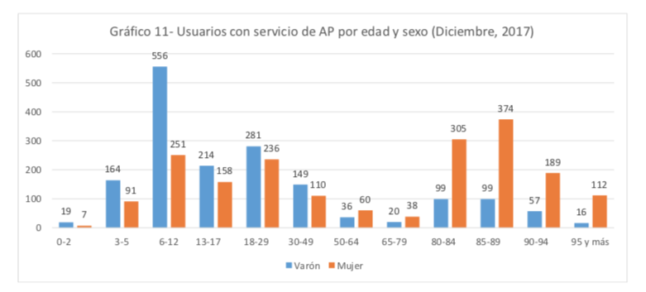
Desafíos Sistema de Cuidados en el Uruguay
Desafíos
Los criterios de ingreso a las distintas modalidades de servicio no establecen articulaciones ni posibilidades de complementariedad
No se ha puesto en práctica la tercer modalidad de servicios referida a lo cuidados a largo plazo fuera del hogar
Propiciar un modelo progresivo de atención, donde los servicios dialogen y complementen sus acciones
Fuente: Adriana Rovira, MIMEO
Fuente: Sistema de cuidados, Uruguay (2017)

Slide 7
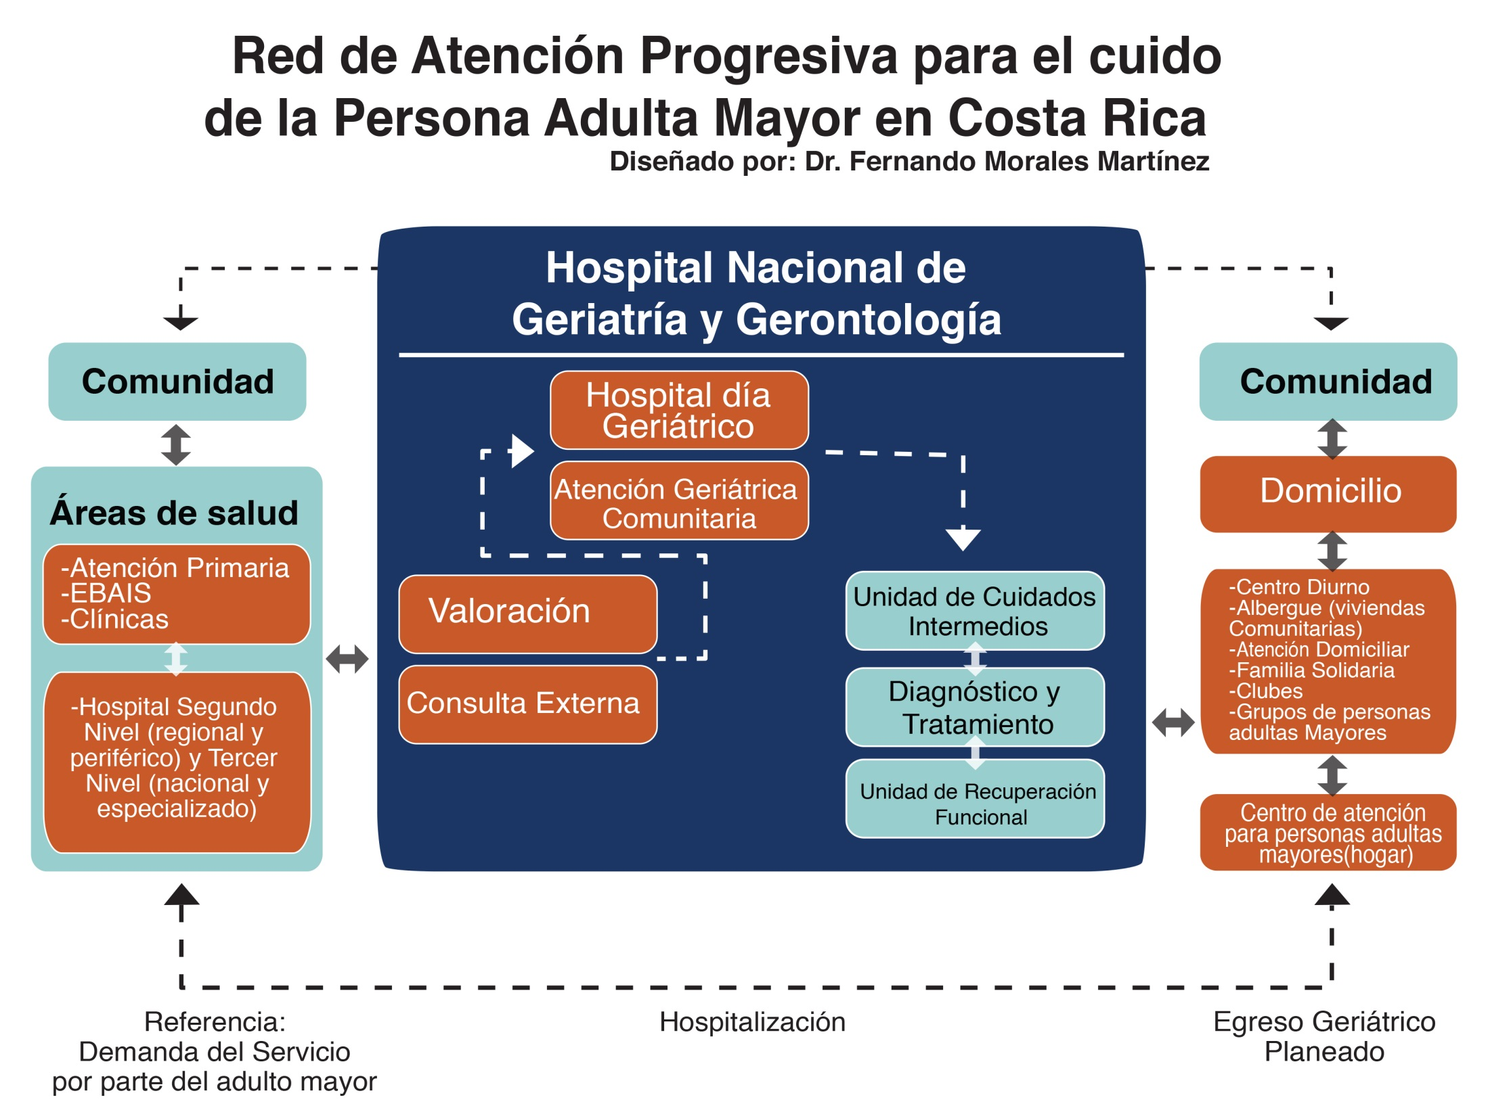
Hogares para ancianos

Slide 8
Desafíos Red de cuido en Costa Rica
La Red de Cuido se ejecuta en 56 comunidades atendiendo a 12,734 personas mayores al mes de junio 2018. Hay una lista de espera de cerca de 7,000 personas.
El Consejo Nacional de la Persona Adulta Mayor (CONAPAM) invierte alrededor de 75 dólares por persona al mes, pero se requieren de 171 dólares per capita.

Slide 9
POLÍTICA DE CORRESPONSABILIDAD DE LOS CUIDADOS EN EL SALVADOR
Desarrollar acciones de apoyo a las familias en el cuidado y asistencia de los miembros del hogar con algún nivel de dependencia.
Desarrollar acciones para la atención de las personas cuidadoras
La promoción de la corresponsabilidad de los cuidados entre hombres y mujeres
Niñez de 0 a 12 años
Personas con discapacidad y personas mayores en situación de dependencia
Personas cuidadoras remuneradas o no
Hombres para cambios progresivos de comportamiento
Mujeres para transformar estereotipos de género

Slide 10
Otras experiencias
Cuidados a domicilio | Barbados y Saint Kitts y Nevis: el Estado proporciona atención básica de enfermería en el hogar, ya sea como parte del Programa de Atención Domiciliaria u otro programa. La atención básica puede incluir desde curar heridas y controlar la presión arterial y los niveles de glucosa hasta ofrecer consejos sobre nutrición, normas sanitarias y otros problemas de salud. Además, los cuidadores también están capacitados para detectar y reportar enfermedades o casos de abandono, abuso o malnutrición.
Transferencias monetarias para los cuidadores no remunerados | Argentina: Asistencia Integral de Ayuda Económica para la atención a la dependencia y la fragilidad de las personas mayores. Su objetivo es brindar una asistencia económica de 55 dólares al mes a aquellos afiliados que, por su problemática sociosanitaria, se encuentren en situación de dependencia o fragilidad y no tengan capacidad económica para afrontar los gastos inherentes a dicha situación o carezcan de una red social de apoyo acorde con sus necesidades
Famiias sustitutas | Uruguay: Servicio de Atención e Inserción Comunitaria (SAIC) de base hospitalaria, que practica y promueve la reinserción de personas de edad avanzada en su comunidad dentro de familias sustitutas en las que un miembro de la familia actúa como cuidador sujeto a un contrato de servicios remunerados.
Formación para el cuidado de las personas mayores | Brasil, el Ministerio de Salud lleva a cabo el Programa Nacional de Formación de Cuidadores de Personas de Edad (Programa Nacional de Formação de Cuidadores de Idosos), que hace hincapié en fomentar la comunicación entre la persona mayor y su familia y ofrece herramientas y estrategias para actuar en situaciones de riesgo o de emergencia

Slide 11
Dra. Sandra Huenchuan Navarro
sandra.huenchuan@un.org
Tel. (+52-55) 4170-5714

